Slide 1

DEPARTAMENTO DE CIENCIAS DE LA TIERRA Y DE LA CONSTRUCCIÓN
CARRERA DE INGENIERÍA CIVIL
“DISEÑO DE UN SISTEMA DE SANEAMIENTO PARA EL BARRIO SAN LORENZO, DE LA PARROQUIA GUAYLLABAMBA, DISTRITO METROPOLITANO DE QUITO.”
AUTOR:
DENNIS CALUPIÑA
DIRECTOR:
ING. DARÍO BOLAÑOS GUERRÓN, Ph.D.
MIEMBROS DEL TRIBUNAL:
ING. MARTHA PAZMIÑO MONTERO
ING. MARIBEL ALDÁS VACA
MARZO - 2022

Slide 2
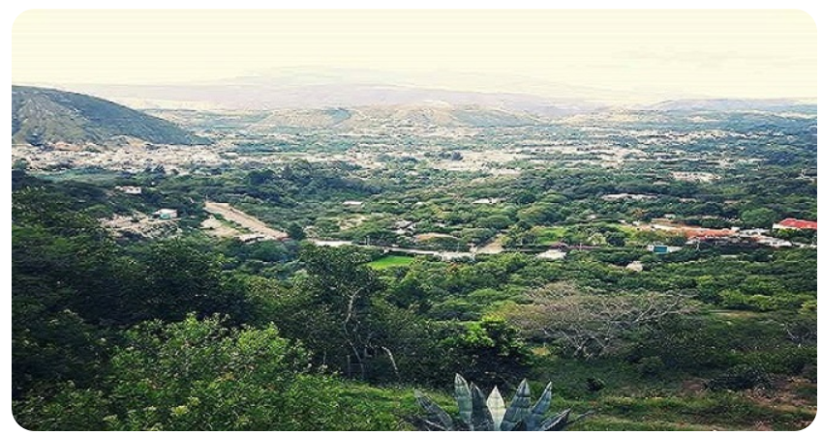
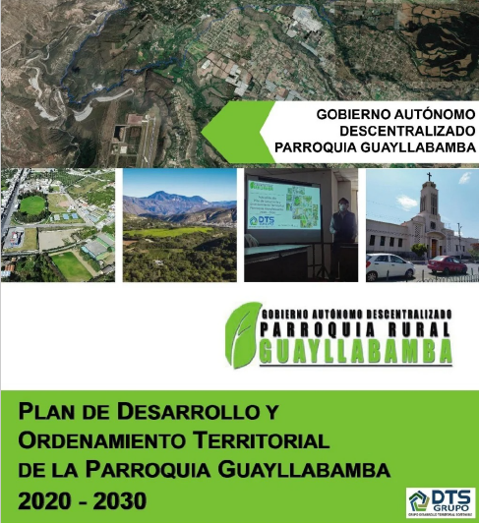

01. INTRODUCCIÓN
02

Slide 3
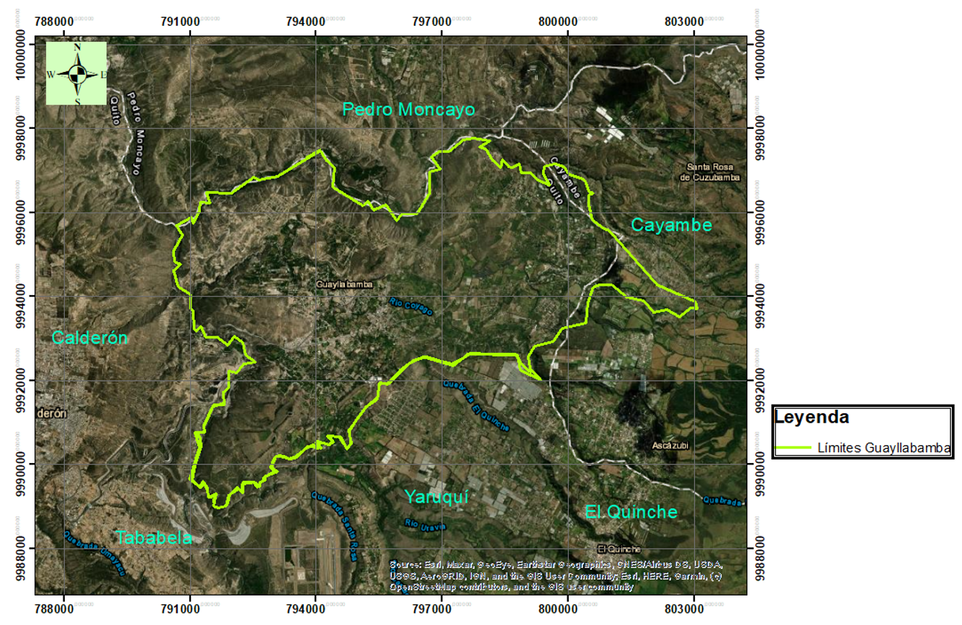

02. CARACTERÍSTICAS GENERALES DEL ÁREA DE ESTUDIO
03

Slide 4
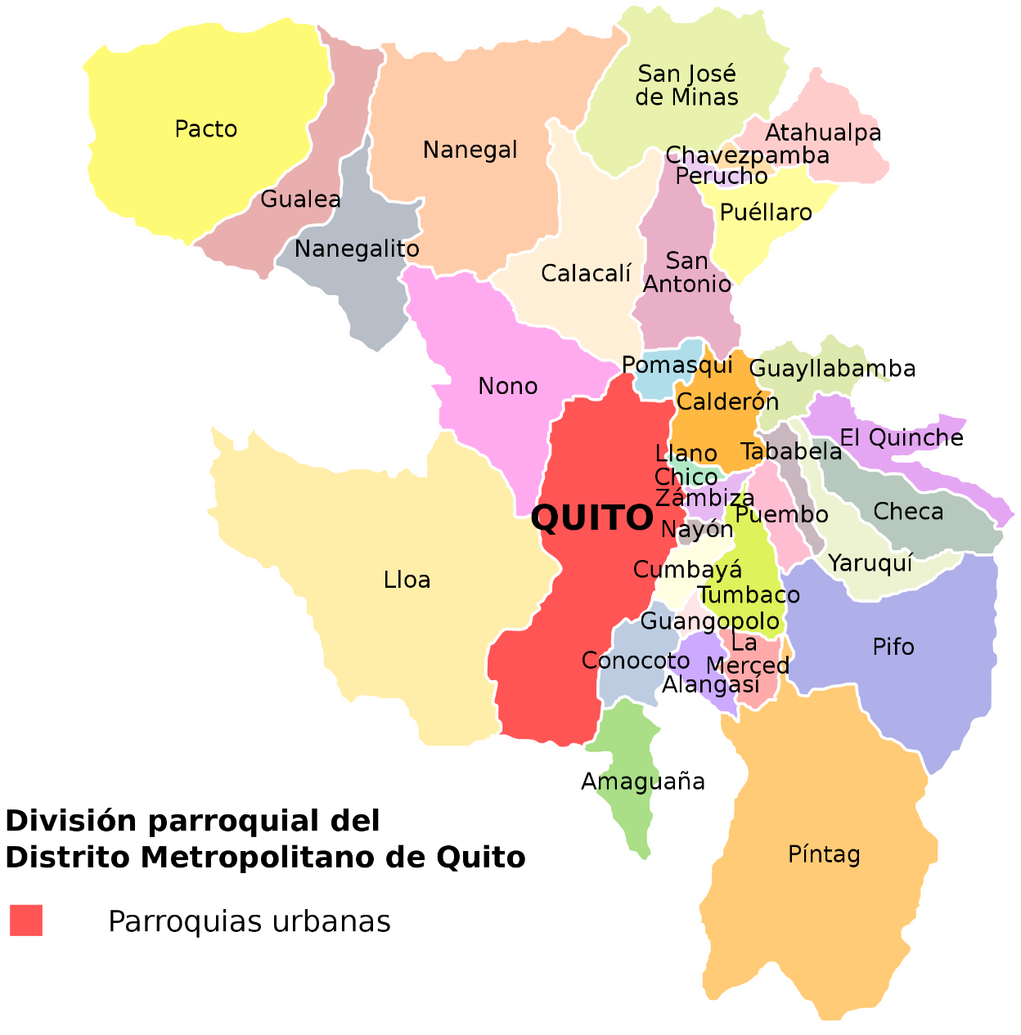
02. CARACTERÍSTICAS GENERALES DEL ÁREA DE ESTUDIO
Mapa de Ubicación
04

Slide 5
03. USO DEL SUELO
Guayllabamba
Características Urbanas | 7,52%
Características rurales | 92,48%
Cobertura | Área (ha) | Porcentaje (%)
Área poblada | 1029,52 | 18,52
Cultivo | 676,76 | 12,17
Mosaico Agropecuario | 770,47 | 13,86
Pastizal | 205,08 | 3,69
Plantación forestal | 67,63 | 1,21
Vegetación arbustiva | 2006,5 | 36,09
Vegetación herbácea | 612,56 | 11,02
05

Slide 6
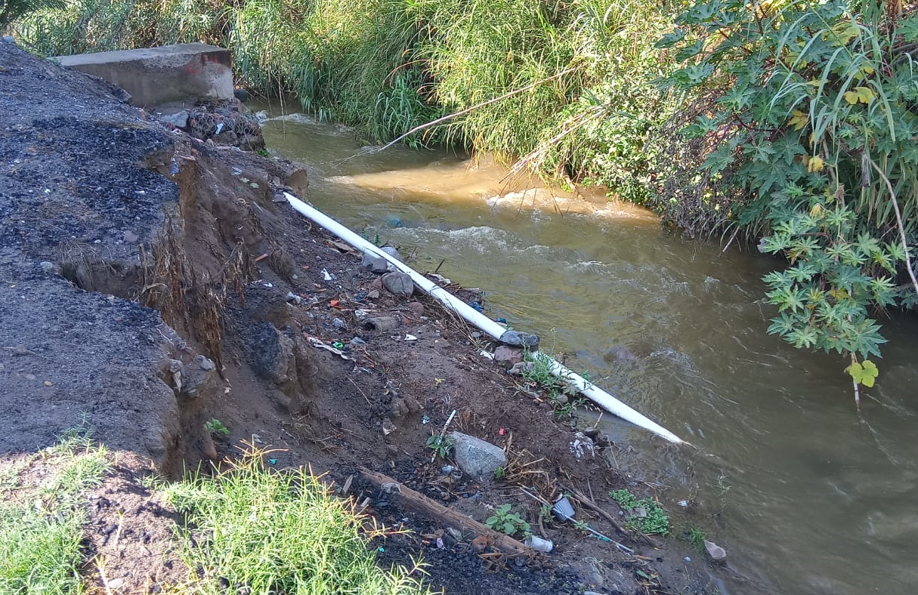
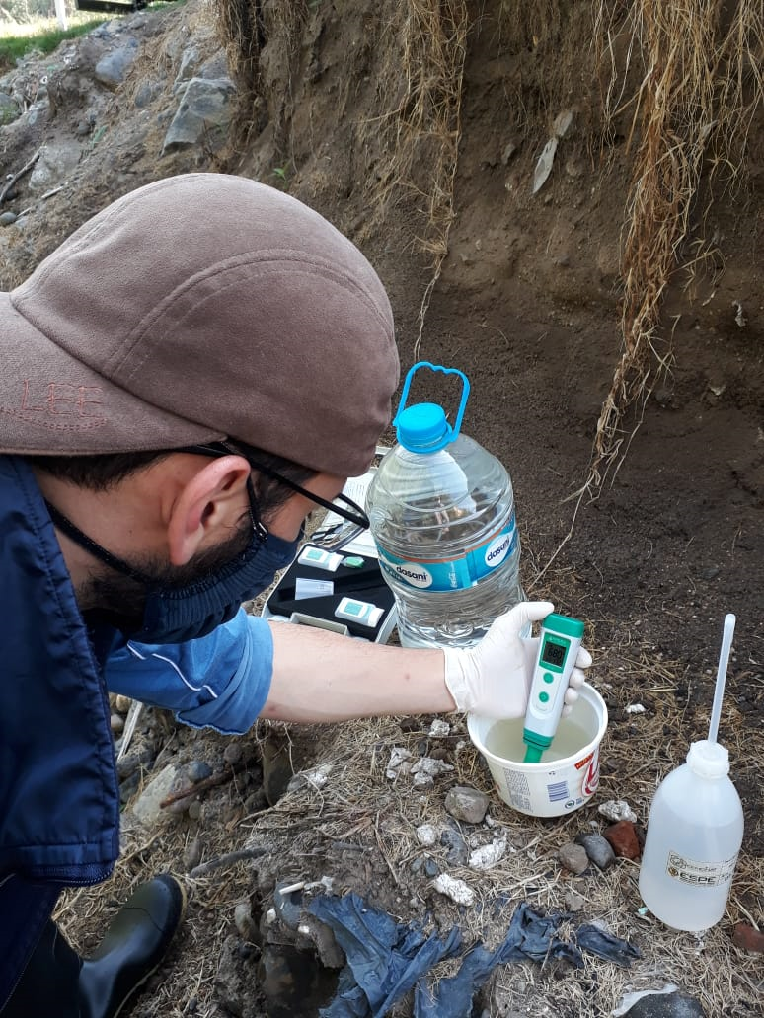
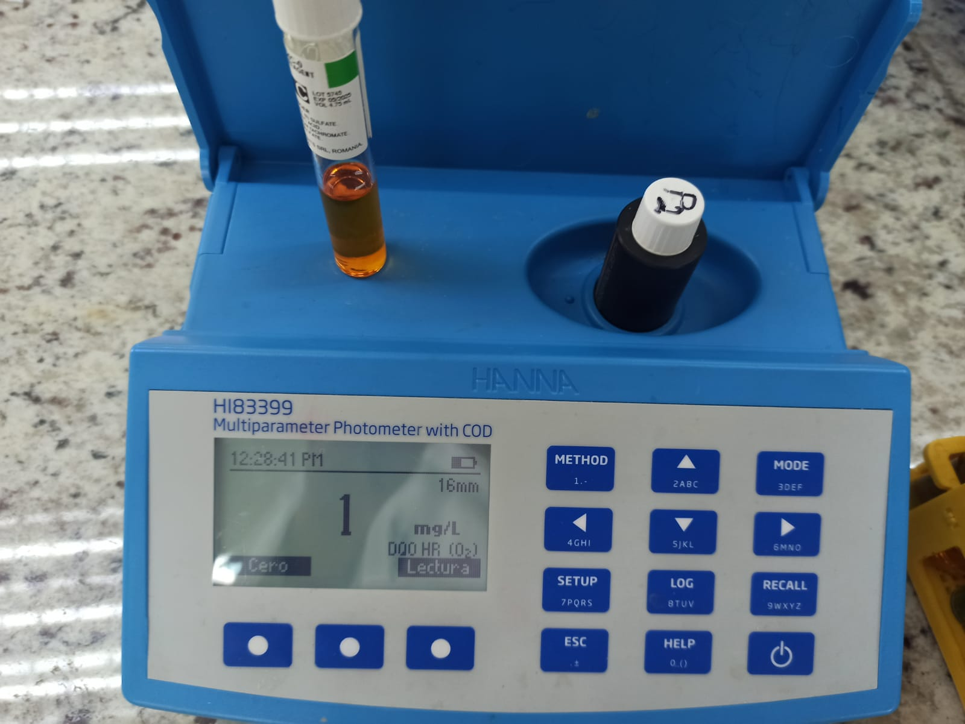
04. METODOLOGÍA
1.- Puntos de descarga
2.- Muestreo en los puntos seleccionados
3.- Caracterización de las aguas residuales
06

Slide 7
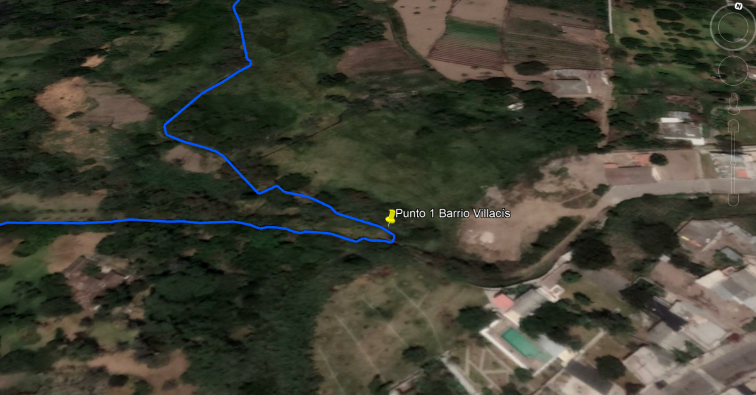
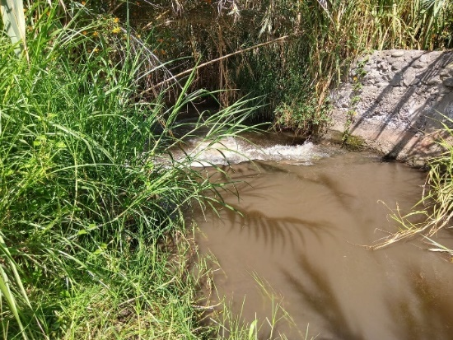
05. PUNTOS DE DESCARGA
Punto 1: Barrio Villacís
Coordenadas: E 796841; N9993606,8
07

Slide 8
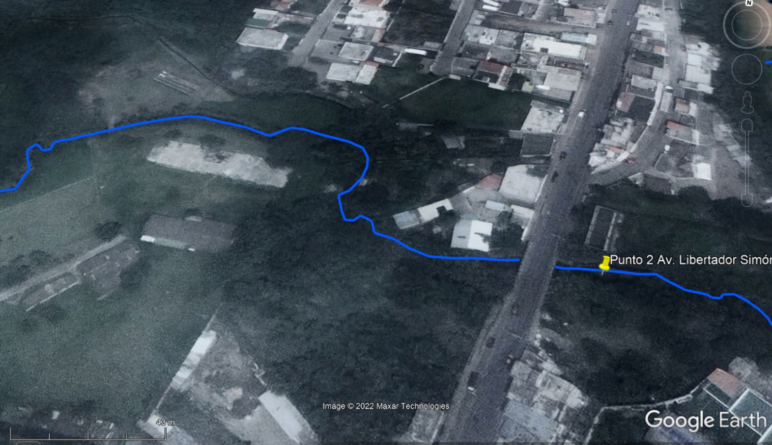
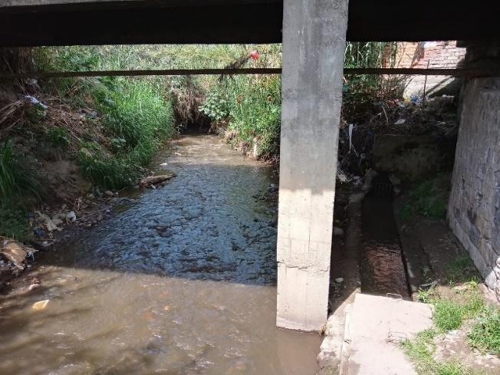
05. PUNTOS DE DESCARGA
Punto 2: Av. Libertador Simón Bolívar
Coordenadas: E795634,2; N9993822,1
08

Slide 9

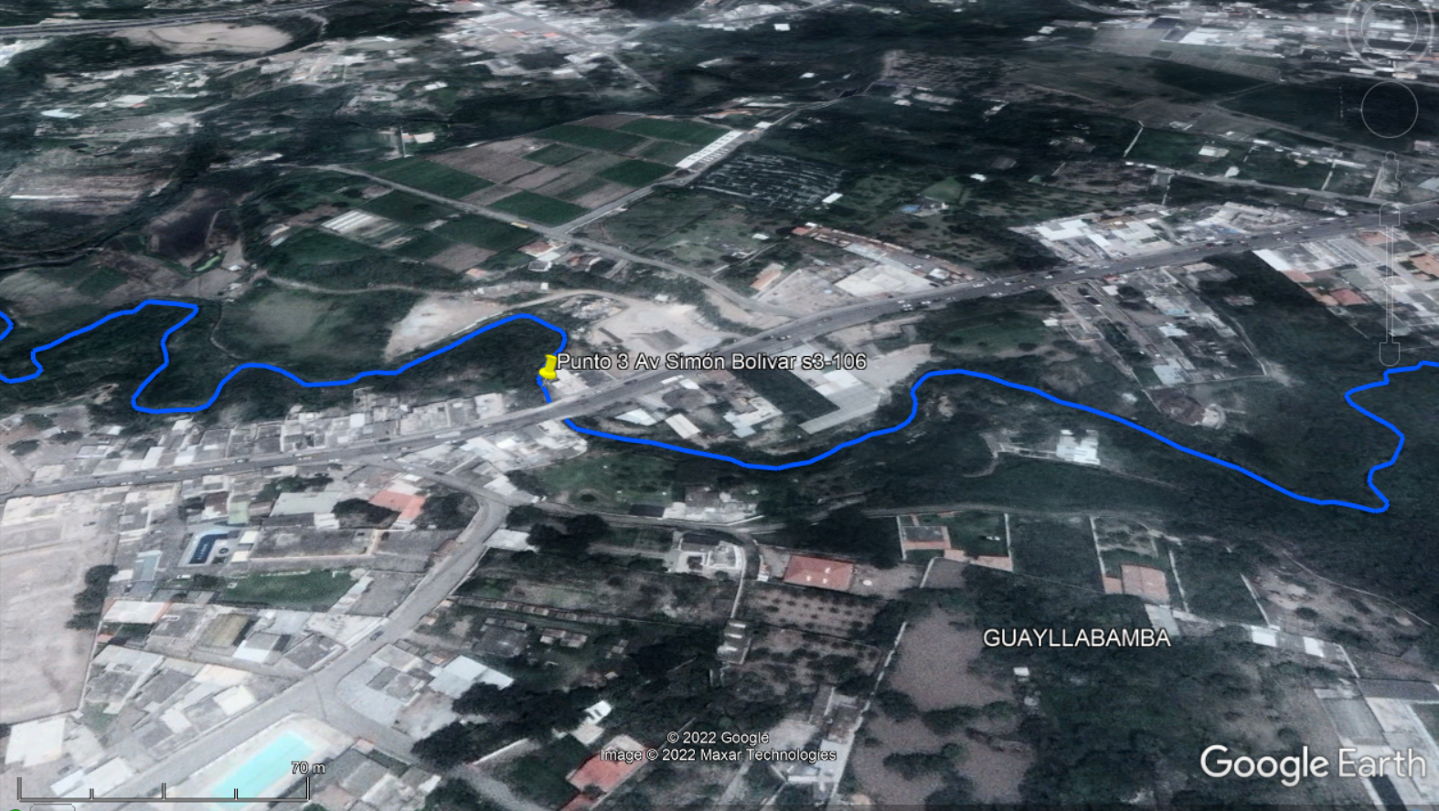
05. PUNTOS DE DESCARGA
Punto 3: Av. Libertador Simón Bolívar S3-106
Coordenadas: E794860,6; N9993115,2
09

Slide 10
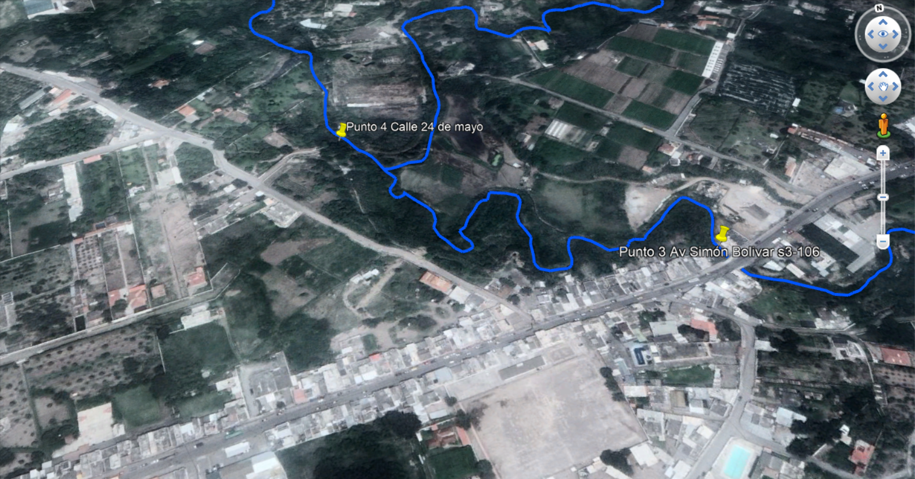
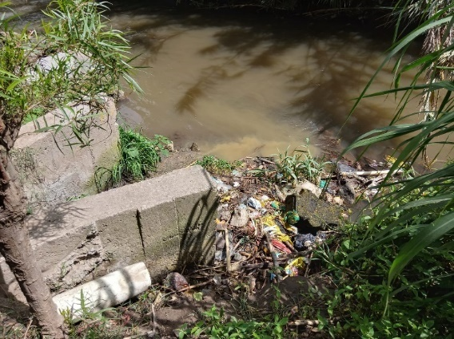
05. PUNTOS DE DESCARGA
Punto 4: Calle 24 de mayo (Los dos encuentros)
Coordenadas: E7945,20; N9993299,6.
10

Slide 11
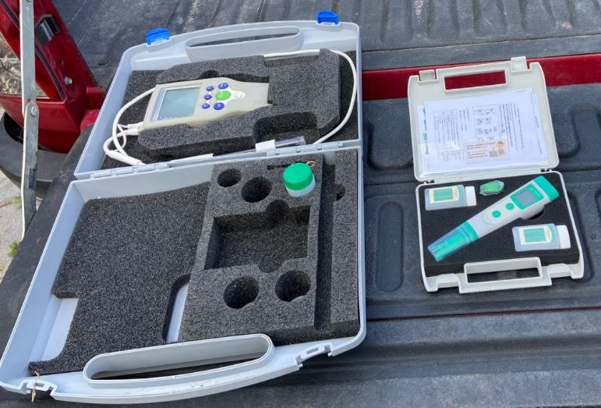

06. CARACTERIZACIÓN DE AGUAS RESIDUALES
Muestreo y evaluación de las aguas residuales
Materiales
Limpión de cocina
Recipientes de 1 litro de capacidad
Recipiente de ½ litro de capacidad
Agua destilada
Guantes
Parámetro | Equipo Utilizado
Potencial de hidrógeno (pH) | pH-metro (Metlertoledo)
Conductividad Eléctrica (CE) | Conductímetro
Temperatura (C) | pH-metro y conductímetro
11

Slide 12
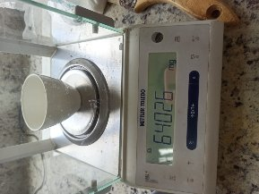
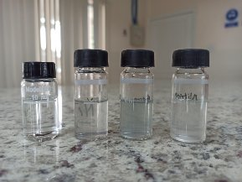
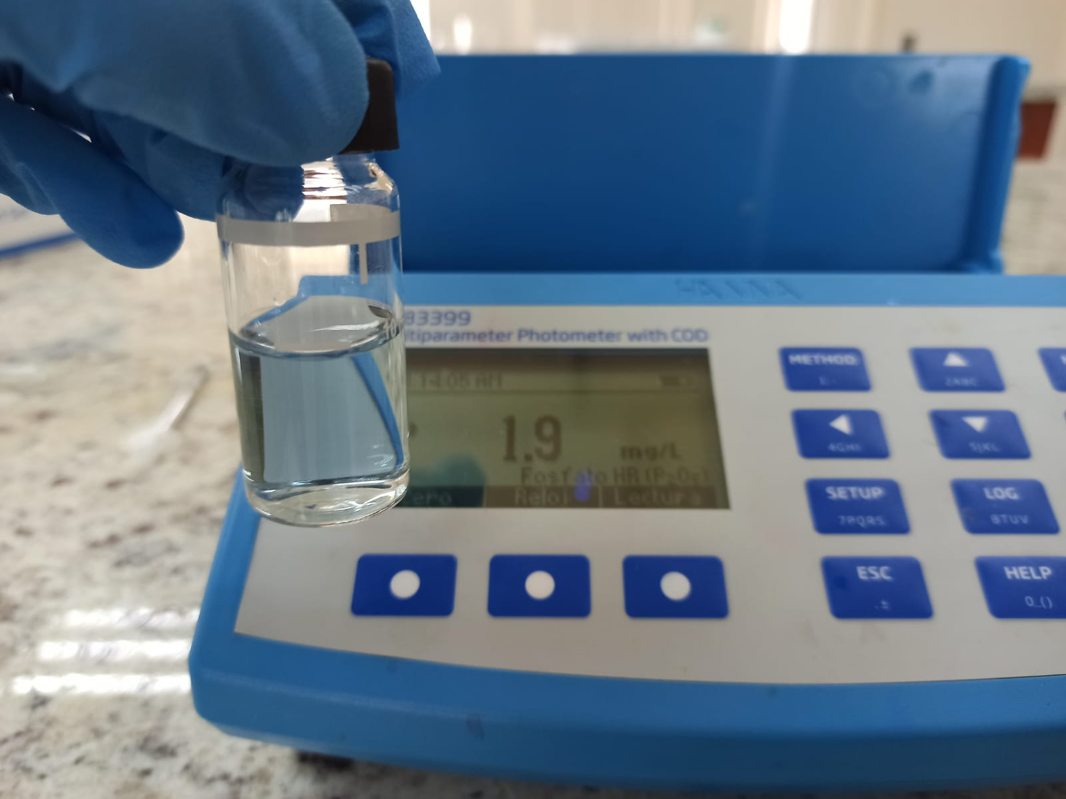
06. CARACTERIZACIÓN DE AGUAS RESIDUALES
Parámetros analizados en laboratorio
Parámetro | Unidad | Método Utilizado
Turbidez | NTU | Nefelométrico APHA, AWWA y WEF. (2017).
Nitratos | mg/l | Reducción por cadmio
Fosfatos | mg/l | Adaptación del método del aminoácido
DQO | mg/l | Adaptación del método 410.4 aprobado por la USEPA
STD | mg/l | norma APHA. 1998
Coliformes Totales | NMP/100ml | Método de conteo de coliformes por medio de placas Petri film
12

Slide 13
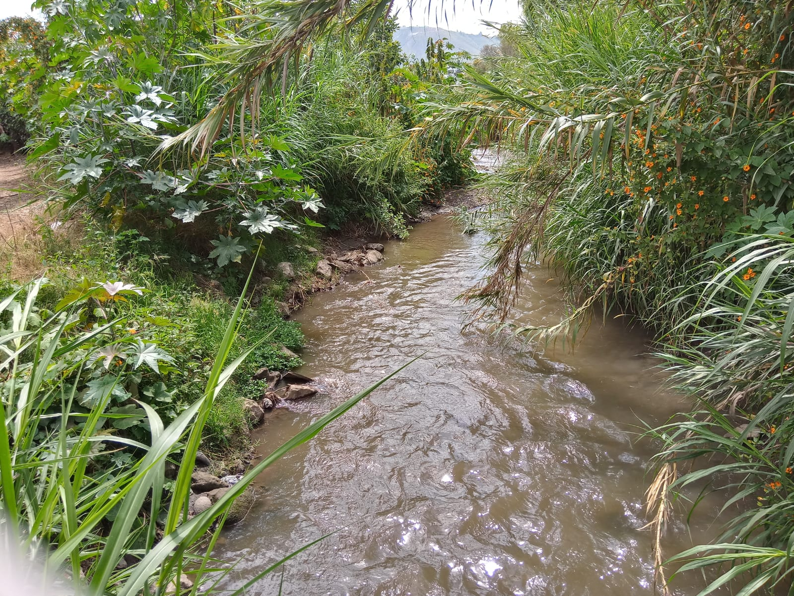
06. CARACTERIZACIÓN DE AGUAS RESIDUALES
Límites de descarga a un cuerpo de agua
Parámetro | Expresado como | Unidad | Límite máximo
Potencial de Hidrógeno | pH |  | 6,5 - 8,4
Conductividad Eléctrica | CE | S/cm | 1000
Temperatura | T | °C | <35
Turbidez |  | NTU | 10
Nitratos | NO3- | mg/l | 10
Fosfatos | PO4-3 | mg/l | 0,05
Demanda Química de Oxígeno | DQO | mg/l | 250
Sólidos Totales Disueltos | STD | mg/l | 3000
Coliformes Totales | CT | NMP/100ml | 1000
13

Slide 14
07. RESULTADOS DE ANÁLISIS
Resultados generales de los muestreos realizados en enero
Parámetro | Unidad | Punto 1 | Punto 2 | Punto 3 | Punto 4 | Límite Máximo | Observaciones
pH |  | 7,72 | 7,64 | 7,85 | 7,56 | 6,5-8,4
T | °C | 19,35 | 19,92 | 19,48 | 21,8 | <35
CE | Mho | 505,99 | 583,78 | 660,11 | 628,33 | 1000
Turbidez | UTN | 12,19 | 13,48 | 17,42 | 9,78 | 10 | Tratamiento
Nitratos | mg/l | 16,7 | 20,7 | 32,03 | 13,26 | 10 | Tratamiento
Fosfatos | mg/l | 2,3 | 2,27 | 2,48 | 2,72 | 0,05 | Tratamiento
DQO | mg/l | 231,22 | 172,22 | 215,11 | 235,58 | 250
STD | mg/l | 445,33 | 441,33 | 479,33 | 442,67 | 450
CT | NMP/100ml | 414,33 | 370,33 | 334,67 | 226,67 | 1000
14

Slide 15
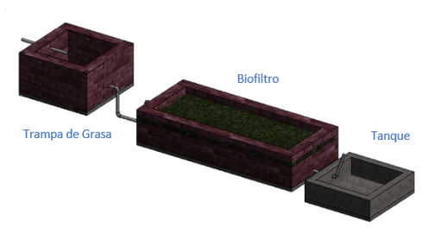
08. PROPUESTA DE SANEAMIENTO A IMPLEMENTAR
Biofiltro, Filtro-Jardinera o Lavadero Ecológico
15

Slide 16
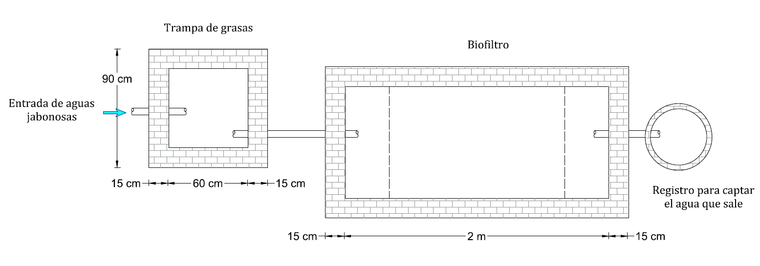
08. PROPUESTA DE SANEAMIENTO A IMPLEMENTAR
Diseño del Biofiltro
Esquema de la trampa de grasas más el biofiltro
16

Slide 17
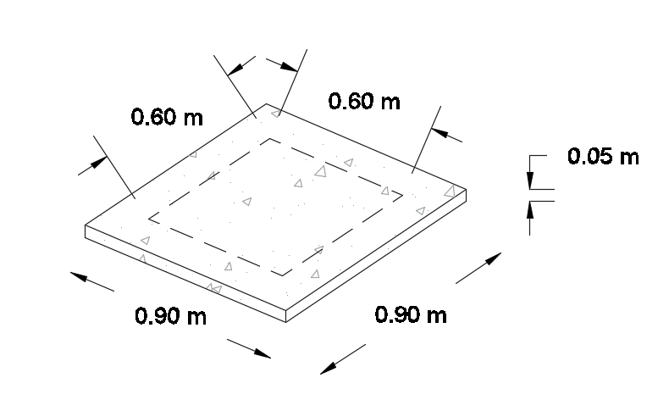
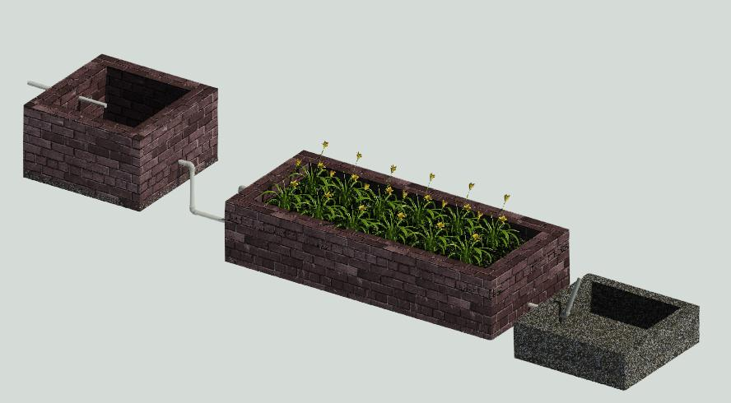
08. PROPUESTA DE SANEAMIENTO A IMPLEMENTAR
Diseño del Biofiltro
Trampa de Grasa
17

Slide 18
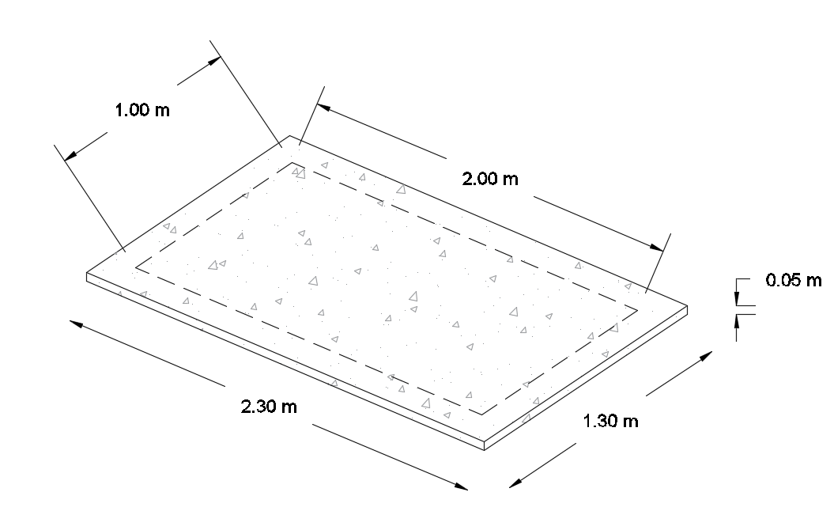
08. PROPUESTA DE SANEAMIENTO A IMPLEMENTAR
Diseño del Biofiltro
Biofiltro
18

Slide 19
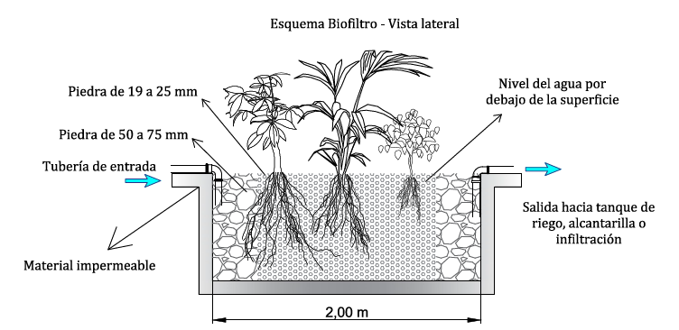
08. PROPUESTA DE SANEAMIENTO A IMPLEMENTAR
19

Slide 20
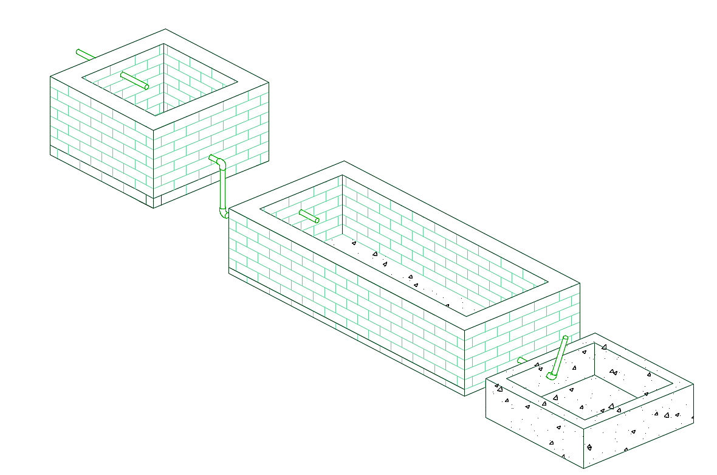
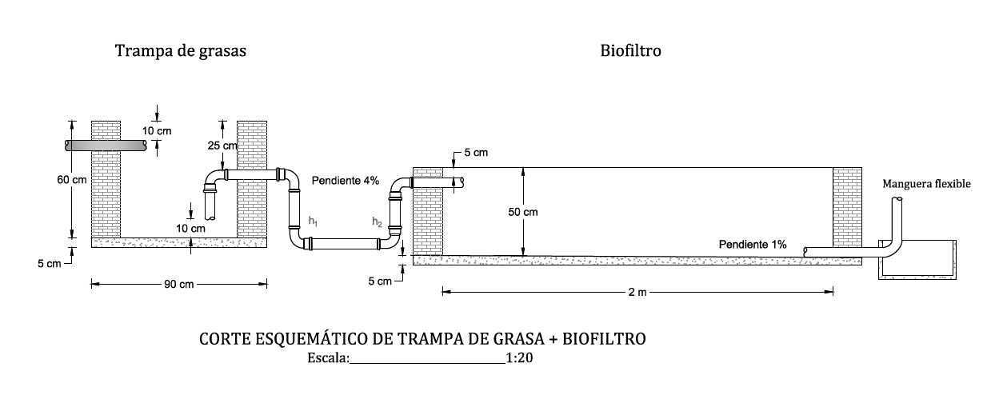
08. PROPUESTA DE SANEAMIENTO A IMPLEMENTAR
20

Slide 21
09. MATERIALES Y PRESUPUESTO
PRESUPUESTO DE OBRA
ITEM | R U B R O | UNIDAD | CANTIDAD | PRECIO UNITARIO | COSTO TOTAL
1 | Limpieza manual del terreno | m² | 4,00 | 0,38 | 1,52
2 | Replanteo y nivelación | m² | 3,80 | 7,26 | 27,59
3 | Desalojo de material | m³ | 0,60 | 3,04 | 1,82
4 | Excavación de trampa de grasa y biofiltro | m³ | 2,20 | 1,19 | 2,63
5 | Mampostería de ladrillo e = 15 cm | m² | 5,10 | 30,85 | 157,35
6 | Enlucido trampa de grasa y biofiltro | m² | 4,44 | 36,96 | 164,11
7 | Tubería PVC 50 mm | m | 4,00 | 20,61 | 82,44
8 | Limpieza final de la obra | glb | 1,00 | 5,49 | 3,84
TOTAL ($) |  |  |  |  | 441,29
21

Slide 22
10. CONCLUSIONES Y RECOMENDACIONES
CONCLUSIONES
Existen tres clases de suelos en la parroquia de Guayllabamba siendo el que predomina, el suelo de clase VIII que es un tipo de suelo que debe mantenerse con vegetación para fines de protección de vida silvestre y fuentes de agua, luego se tiene un suelo de clase III que son suelos que sirven para actividades agrícolas, pecuarias o forestales y por último se tiene un suelo de clase V que son tierras con limitaciones en el uso para cultivos anuales en el campo de la agricultura.
Con el levantamiento de información realizado en la parroquia de Guayllabamba se pudo determinar los puntos de descarga de aguas residuales más importantes y los parámetros adecuados para la caracterización de las aguas residuales tomando como referencia nitratos y fosfatos debido a la actividad agrícola en la parroquia. Fueron cuatro los puntos elegidos y se hicieron tres muestreos en el lapso de dos semanas sin obtener grandes variaciones en los resultados una vez comparados.
Los análisis de la caracterización muestran altos niveles de nitratos (entre 12 y 18 mg/l) y fosfatos (entre 2 y 3 mg/l) en el río Coyago superando el límite máximo permisible de 10 mg/l en nitratos y 0,05 mg/l en fosfatos, esto puede deberse al uso sin control de fertilizantes en las zonas agrícolas de la parroquia.
El tratamiento que se propone para el barrio San Lorenzo es un biofiltro domiciliario tomando en cuenta que el suelo en la parroquia de Guayllabamba presenta características rurales en el 92,48% de su territorio, es decir se usa para cultivos, pastizales y mosaicos agropecuarios por lo que cuenta con el espacio necesario para ubicar los biofiltros y beneficiar a la población.
22

Slide 23
10. CONCLUSIONES Y RECOMENDACIONES
CONCLUSIONES
El sistema de tratamiento que se propone cuenta con una trampa de grasas de 0,6x0,6x0,6 m la cual hace la función de sedimentador para los sólidos y de retenedor de grasas impidiendo de esta manera que se tape el biofiltro, luego se tiene el filtro de 2x1x0,5 m en donde se atrapan los sólidos más pequeños, entonces el agua fluye más lento por lo que aumenta el tiempo de retención haciendo que aumente el tratamiento.
Una vez que se ha tratado el agua residual, ésta se puede evacuar al sistema de alcantarillado o directamente a un cuerpo de agua contribuyendo con el medio ambiente ya que se descarga un agua residual con mayor calidad de la que se tenía antes de ingresar al biofiltro, este sistema de tratamiento es muy utilizado en poblaciones rurales beneficiando a sus habitantes y al medio ambiente.
El sistema de tratamiento propuesto está diseñado para una familia promedio, de cinco integrantes, con un presupuesto de 441,29 USD de acuerdo a los materiales propuestos.
23

Slide 24
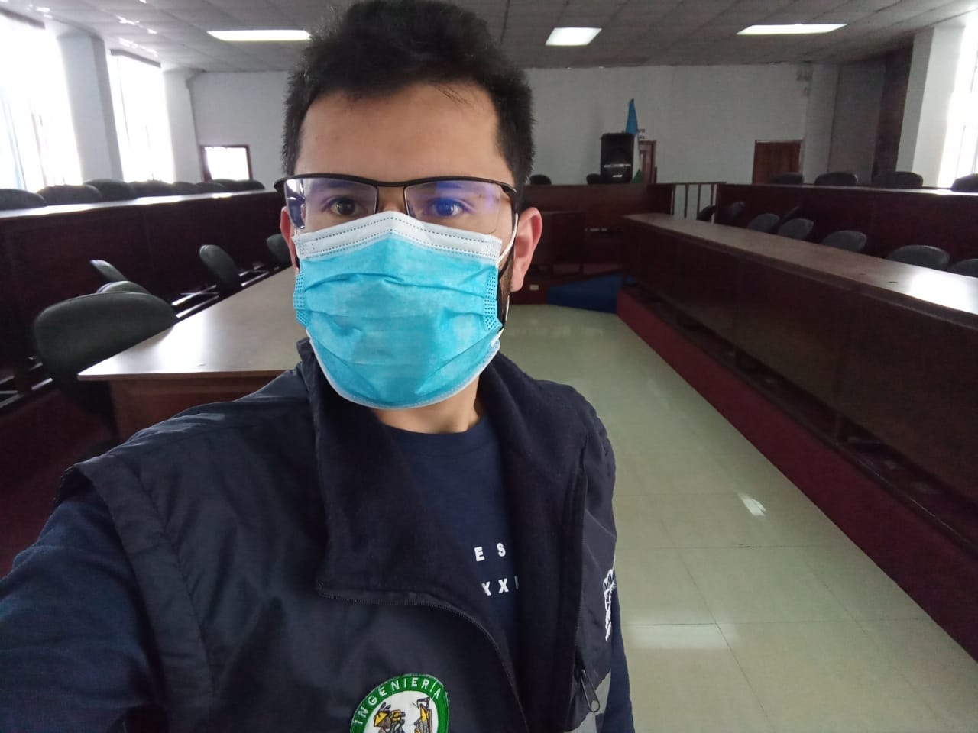
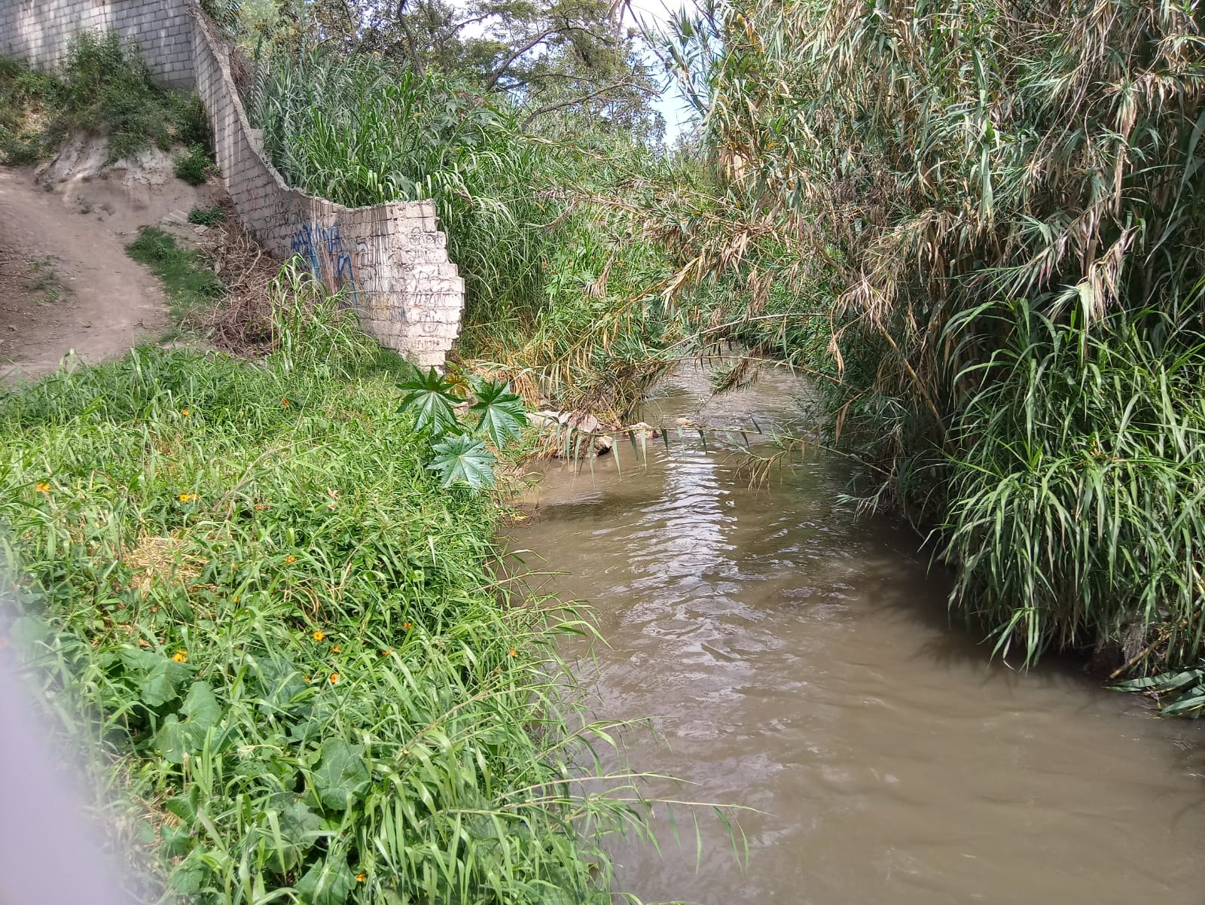
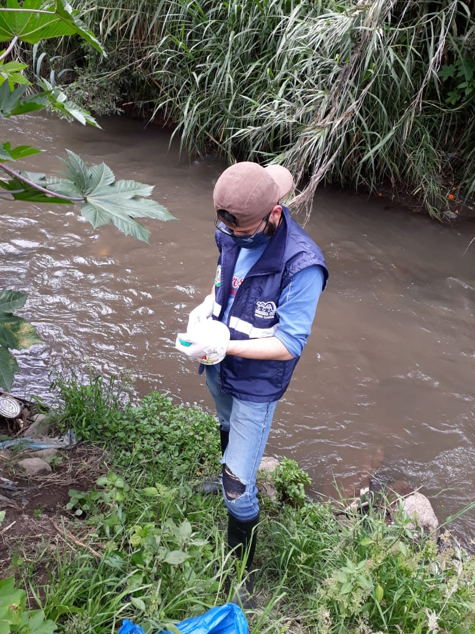
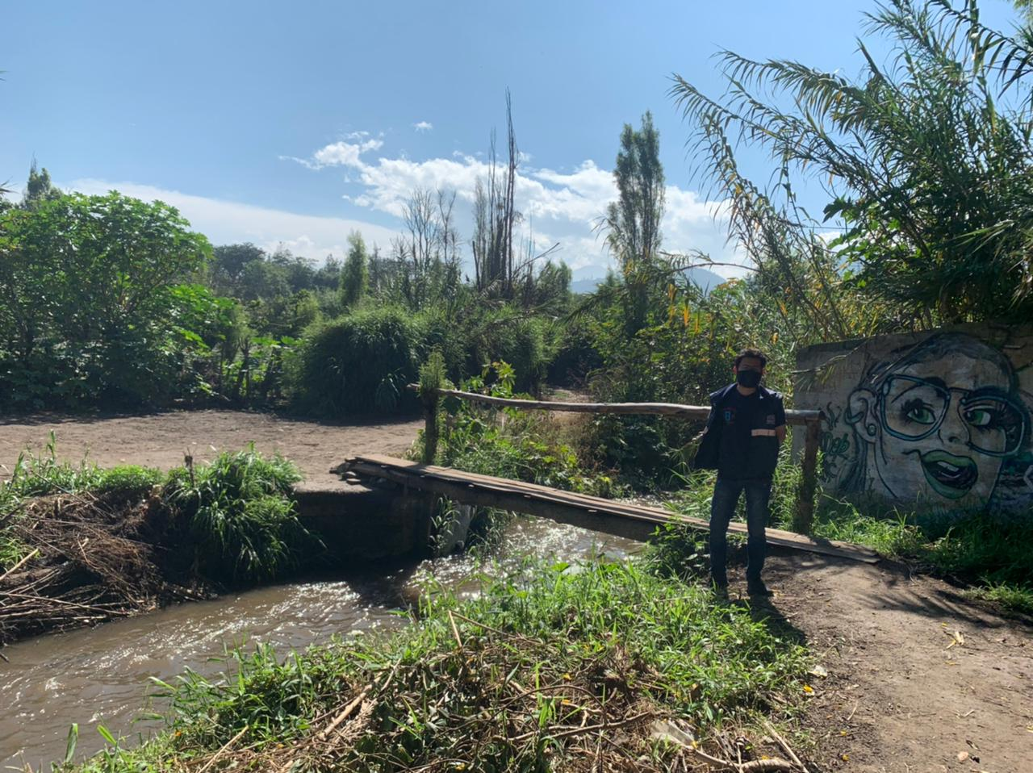
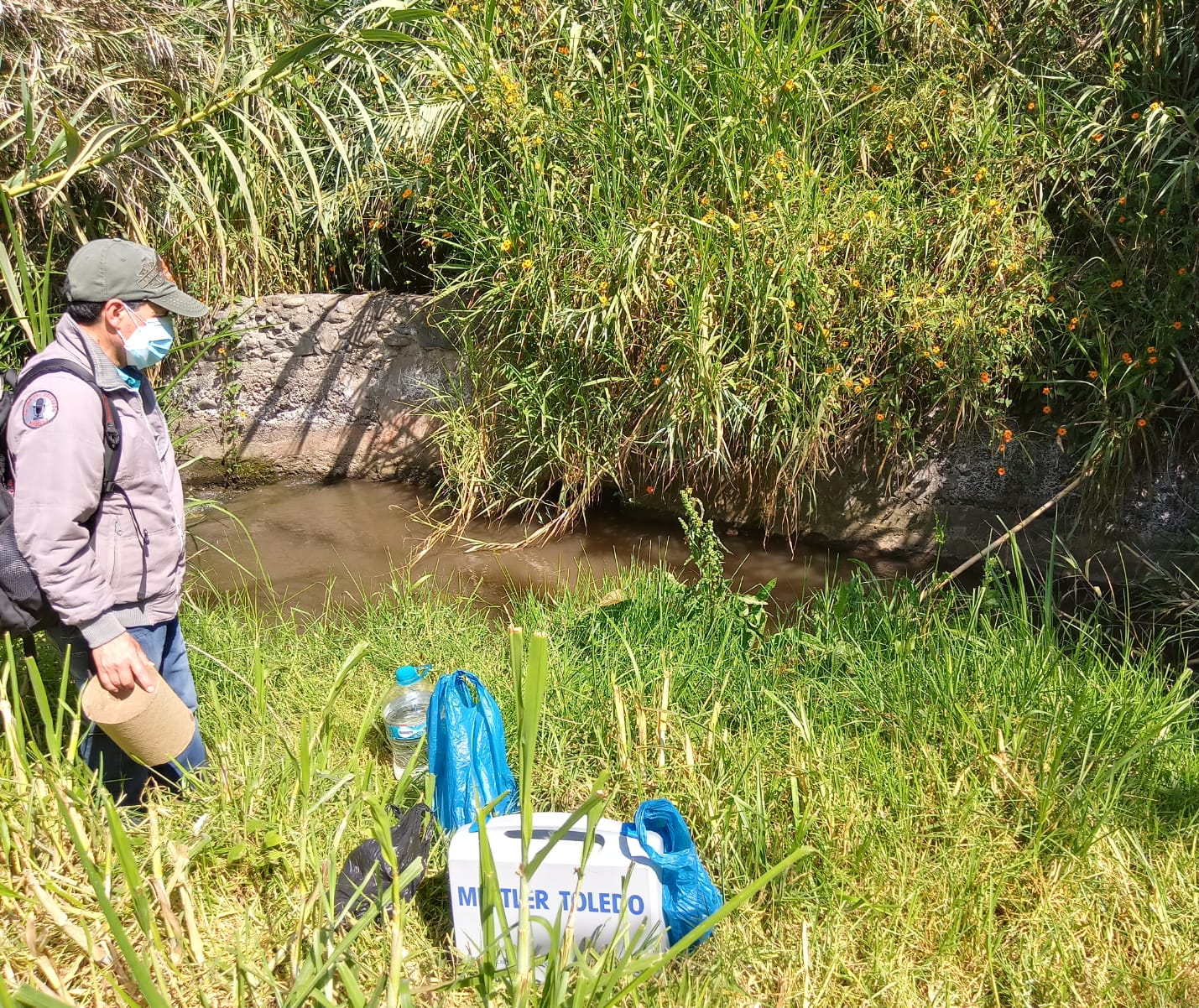
¡GRACIAS!
24

